Slide 1
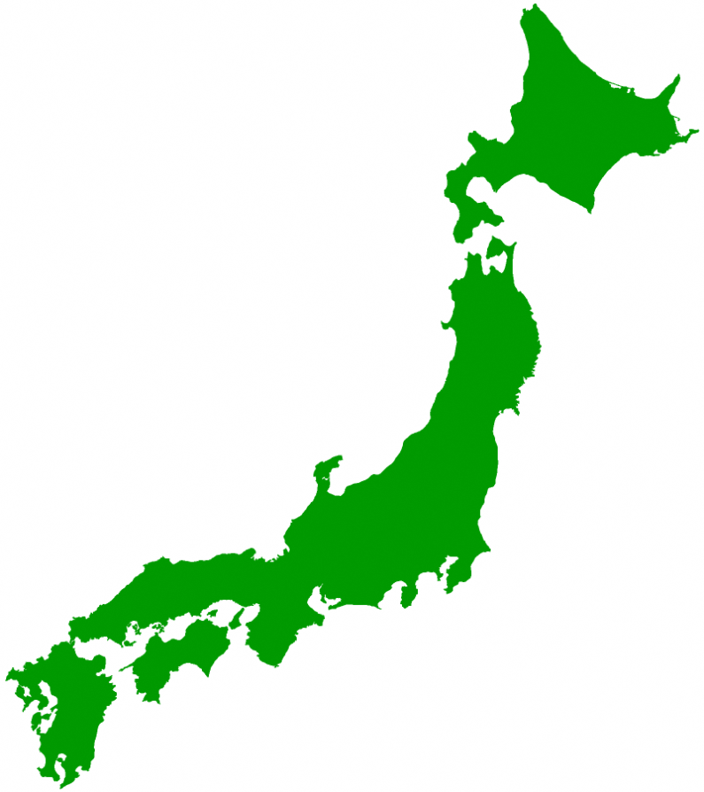

海洋環境保護の取組み
■ 海洋・港湾環境プログラム（グリーンアウォード）に基づく認証船舶の利用促進
船舶からの大気汚染物質の排出抑制についての国際的な規定が設けられる中、海洋・港湾環境の保全プログラムに参加することにより、クリーンでグリーンな大阪“みなと”の実現に向けた取組みを進めます。
＜グリーンアウォード・プログラム参加による
環境保全イメージ＞
＜日本におけるプログラム参加港＞
グリーンアウォード認証船舶
横浜港
（平成29年4月～）
環境性能の良い設備の
搭載などによって、
排出ガス・汚水排出等を削減した
環境にやさしい船舶
排出ガス
(NOx,、SOxの削減）
☆大阪港
（令和2年6月～)
神戸港
（令和３年12月～)
処理水
☆認証船舶に対する優遇措置☆
大阪港は、令和2年に大阪湾の港として初めてグリーンアウォード・プログラムに参加し、同年6月1日より認証船舶に対して入港料の10％減免を実施。
名古屋港
（平成29年2月～）
北九州港
（平成26年11月～）
優遇措置の付与により、世界的な認証船舶の増加を後押しすることで、海洋環境保護に積極的に取組む港湾であることを世界に向けアピールし、同じ理念を共有する船会社による利用推進を図ります。
≪グリーンアウォード・プログラムとは≫
海洋環境保護・船舶の安全運航への支援を目的として設立された「非営利活動法人グリーンアウォード財団※」が世界規模で取り組んでいる活動で、安全で環境にやさしい船舶を認証し、認証船舶に優遇措置を与えることにより、船舶・船員の質を向上させ、海洋環境の保護を目指すことを目的とするプログラム。
・認証船舶数 ： 281隻（令和4年3月現在）
・参加港湾 ： 16ヵ国、39港
【グリーンアウォード ロゴマーク】
※ オランダに本部を置く非営利活動法人で、1990年にロッテルダム港で起きた
原油流出事故を契機に、1994年に設立。

Slide 2
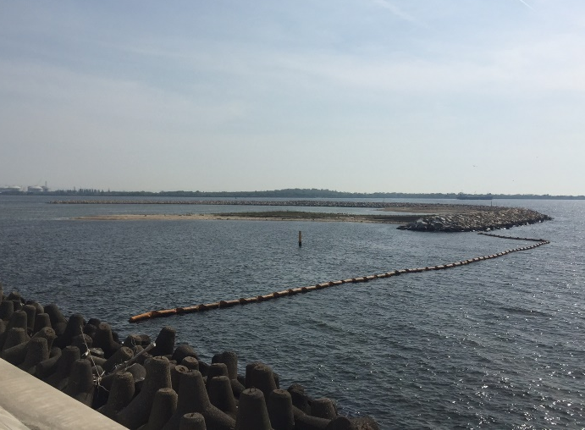
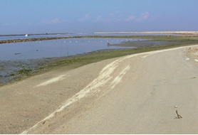
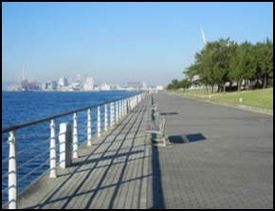
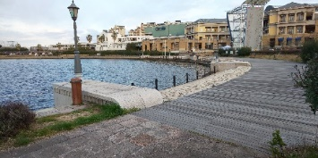
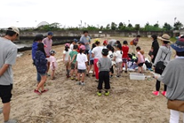
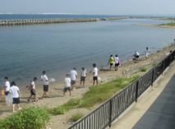
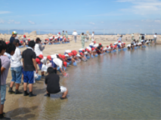
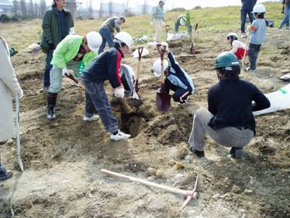
美しく親しみやすい大阪湾の再生
大阪湾再生行動計画※に基づき、府民、市民のだれもが海とふれあえる親水空間や自然再生をめざした水辺空間の整備・保全を進めるとともに、地域住民などが参画した美しい港湾・海岸づくりを進めます。
■ 水辺空間整備・保全
だれもが身近に海辺で憩い楽しみ、海と触れ合えるよう、背後の生活空間や商業施設等と一体となった緑地・海浜地等の整備、保全を行い、大阪湾再生に向けた良好な水辺空間を確保する取組みを行います。
（河川浚渫土砂等の活用事例）
【堺２区 人工干潟】
【阪南２区 人工干潟】
（商業施設・緑地と一体となった親水空間の整備・保全）
【大阪港咲洲 シーサイドコスモ】
【岸和田旧港 ボードウォーク】
■ 美化活動
地元自治会や企業などの団体と協働して清掃など活動を行うことにより、マナー向上や地域に愛され大切にされる港湾・海岸美化の更なる取り組みを推進します。
【港湾・海岸美化活動】
【アドプト・シーサイド】
■ ふれあい、学習の場
環境学習や磯浜見学会、またNPOやボランティア、企業などと協働した森づくりを行うことにより、自然とのふれあいの場の拡大を図ります。
【大阪港南港野鳥園 環境学習】
【淡輪箱作海岸 磯浜見学会】
※大阪湾再生行動計画・・・水環境改善に向けた課題が多く残された大阪湾において、都市再生
プロジェクトである「海の再生」を推進するために策定された計画のこと。
国、地方公共団体等が住民・市民やNPO、学識者、企業等の多様な主
体との連携、協働を図りつつ、大阪湾の水環境改善に取り組む。
【堺第7-3区 共生の森】

Slide 3
⑸ 一元化によるコトの効率化（システム）
大阪港湾局の共同設置により、事務の一体化を図り、人や情報を共有することで、広域的な視点による連携した取組を実現します。
また、将来的には局全体の最適化等をめざし、利用者サービスの向上に努めていきます。
組 織
大阪市港湾局
大阪府港湾局
港 湾
（港湾管理者）
大阪港
（大阪市）
堺泉北港
（大阪府）
阪南港
（大阪府）
地方港湾
（大阪府）
組織を統合
一人の大阪港湾局長のマネジメントのもと、スムーズに連携した取組
リアルタイムな情報の共有、分析、活用による、効果的な業務
事務の一体化による業務の効率化
組 織
大 阪 港 湾 局
港 湾
（港湾管理者）
大阪港
（大阪市）
堺泉北港
（大阪府）
阪南港
（大阪府）
地方港湾
（大阪府）
利用者サービスの向上
これまで府市で別々であった港湾施設の使用許可等の申請手続きについて、上屋、荷さばき地等の使用許可継続更新申請を、相互の受付窓口で取り扱えるようにします。加えて、利用者ニーズを共有するとともに、施設の空き状況などについて、４か所の窓口で府市港湾全体の情報提供を行い、利用者サービス向上に向けた取組を進めていきます。
継続更新申請手続(最寄り事務所で可）
窓口・情報提供の拡大
利用者等
海務課
（大阪市港区）
各港の状況を情報提供
総務運営課
（泉大津市）
・府市相互の港湾施設の継続更新申請手続きを取り扱い、所管する事業所へ書類を転送
・ 港湾施設の使用状況などを共有し、利用者へ情報提供
堺泉北建設管理課
（堺市堺区）
■事業所間の連携を強化
阪南建設管理課
（岸和田市）
18

Slide 4
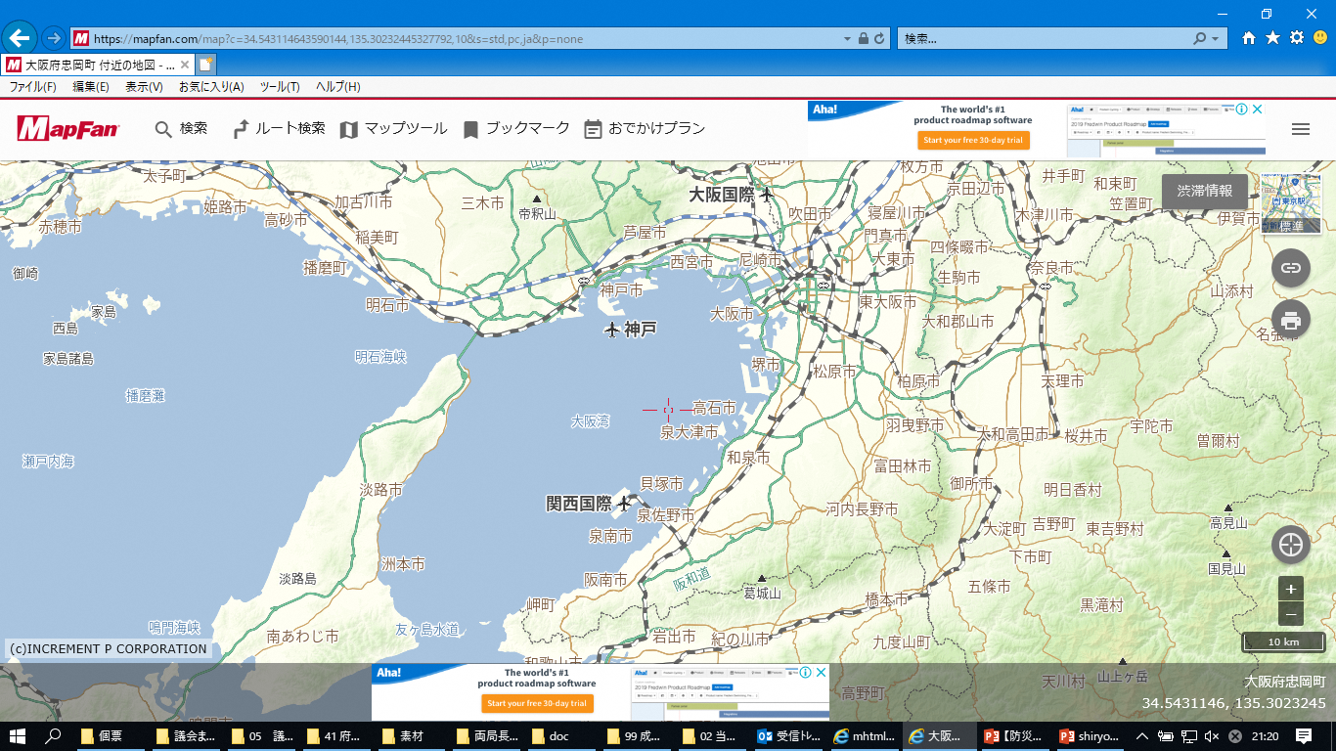
防災機能の強化
人や情報が府市一体となったスケールメリットを活かし、休日・夜間発災時における津波警報発令時等の初期初動体制を強化し、被災時における組織一体となった復旧に関する活動計画を策定して、広域的に状況を把握した、より的確な対応を行います。
大阪港湾局長
イメージ図
大阪“みなと”のBCP計画※を改善・改良
府域で利用可能な別の岸壁へ迅速に誘導
大阪港
■組織全体で迅速に対応・復旧する
局長の指揮命令のもと、被災箇所の復旧に組織全体
で迅速に対応
岸壁被災
府営港湾
府域全体
■利用サービスの低下を最小限に抑える
施設の早期復旧が困難な場合、岸壁等施設利用の
相互補完
相互応援
※BCP計画・・・Business Continuity Plan（ビジネスコンティニュイティープラン）
の略で、不測の事態が発生しても、重要な業務を中断させない、
または中断しても可能な限り短い期間で復旧させるための方針、
体制、手順、リスク分析の結果等を示した文書のこと
物流機能の強化
大阪港湾局では、総務部、営業推進室、計画整備部及び泉州港湾・海岸部の３部
１室体制となり、令和３年４月に『事業戦略課』を新設しました。事務の効率化で生み出された人材を港の利用促進に重点投資し、物流戦略・クルーズ船誘致戦略を積極的に推進していきます。
Ｒ２.10月～
大阪市港湾局
総務部
大阪港湾局
総務部
（R3.4月～）
営業推進室
営業推進室
『事業戦略課』を新設
計画整備部
計画整備部
大阪府港湾局
泉州港湾・海岸部

Slide 5
４ ロードマップ
短 期 令和２年(2020年)10月～ | 中 期 令和３年(2021年)４月～ | 長 期 ～2020年代後半
⑴ モノの交流を増やす（港湾物流）
◆国際コンテナ戦略港湾の取組み（集貨、創貨、競争力強化）
◆主航路の増深・拡幅（R8d完了）
◆C12荷さばき地の拡張等（R8d完了）
◆橋梁及び道路(此花大橋、舞洲幹線道路、夢舞大橋、夢洲幹線道路)の拡幅
（R6d完了）
◆此花大橋の歩道整備
（R10d完了）
◆臨港鉄道（南ルート）整備（R6d完了）
◆コンテナ車整理場の整備（R5d完了）
◆CONPAS導入（R5d導入）
◆AI等を活用したターミナルの効率化・最適化
◆コンテナラウンドユース
◆夕凪2号岸壁整備
◆埠頭再編による内航RoRo等の機能強化
◆汐見沖地区、阪南２区のインフラ整備および地元市町等と連携した企業誘致
◆奈良・三重方面等における共同集貨活動
◆顧客情報の共有、共同集貨活動での需要把握
◆大阪港、府営港湾の両港利用に対する集貨インセンティブ実施
◆各港の強みを活かした戦略的な集貨・創貨策の実施
⑵ ヒトの交流により賑わう（クルーズ・まちづくり）
◆クルーズ客船母港化構想の実現に向けたハード整備
（岸壁R4d完了、新ターミナルR5d完了）
◆母港化の実現
◆夢洲における小型旅客船用桟橋等の整備（R6d完了）
◆海上交通ﾈｯﾄﾜｰｸの形成
◆沿岸市町のまちづくりと併せた、みなと・海岸のにぎわい創出
⑶ 安全で安心な大阪“みなと”（防災）
・堤防等の耐震対策
◆堤防等の耐震・液状化対策（R5d完了）※此花地区除く
［此花地区の対策］
・埋立地における浸水対策
◆埋立地における浸水対策（R9d完了）
・沿岸市町における高潮対策
◆防潮堤等の嵩上げ
◆高潮タイムラインの運用 （R2d開始）
⑷ クリーンでグリーンな大阪“みなと”（環境）
・CNPの形成
◆検討会の開催、関係機関との調整等を行い、CNP形成計画の策定
◆CNP形成計画に沿ったCNP形成を
促進
・グリーンアウォード・プログラム
◆参加するグリーンアウォード・プログラムを通じ、海洋環境保護に取組む船会社による利用推進を図る。
・美しく親しみやすい大阪湾の再生
◆親水空間や自然再生をめざした水辺空間の整備・保全

Slide 6
４ ロードマップ
短 期 令和２年(2020年)10月～ | 中 期 令和３年(2021年)４月～ | 長 期 ～2020年代後半
⑸ 一元化によるコトの効率化（システム）
・府市相互での申請の受付
◆許認可の一元化
◆埠頭再編の提案
◆優先度の高い港湾施設への
重点投資
◆土地造成計画を重点化・集中
投資
◆対象となる継続更新申請手続きの府市相互での取り扱い
・施設状況の情報提供
◆府市港湾全体の施設の空き状況等の情報共有、情報提供
・物流機能の強化
◆物流対策に特化した体制の整備（検討中）
◆事業戦略課の新設
・防災機能の強化
◆新体制における実践的・広域的な訓練の実施
◆管内の被災状況に応じた
災害復旧対策の重点化等

Slide 7
５ 終わりに
かつて大阪港は、住吉津、難波津と呼ばれた古代から海陸運送の要衝として、中国、朝鮮など大陸との経済・文化交流の門戸として栄えてきました。また堺泉北港は、かつて日明貿易や南蛮貿易で栄えた堺港と昭和以降に整備された泉北港が前身となり、日本を代表する国際貿易港へ発展しました。
歴史的に日本の玄関口として栄えてきた大阪港と堺泉北港を含む大阪府営港湾が大阪港湾局として一つの組織となることは、非常に意味があることです。
大阪港湾局においては、大阪経済の活性化と豊かで安定した府民、市民生活を支える港の実現に向け、今後もアンケート等の様々な機会を捉え、利用者ニーズの把握に努め、そのニーズに対応すべく各種施策を取り組むことで、利用者満足度を高め、「利用者に選択される港湾」をめざし、本ビジョンの具現化を進めていきます。
本ビジョンの実現に向けては、関係機関や地元市町との連携に加え、港湾を利用する様々な事業者、周辺住民等との協力・協働が不可欠であり、これらの関係者から意見をいただきながら、各事業別の役割分担を含めた実施方法及び実施時期など、議論を深めていく必要があります。
さらに、これまで府市別々に運営してきた組織が一つになることで実現する港湾物流、クルーズ、システム等の相乗効果を今後も検証していきます。
なお、本ビジョンにおけるヒトの交流による賑わいについては、大阪ベイエリアのまちづくりという観点から、大阪・関西のさらなる発展をめざして大阪ベイエリアの将来像や整備の方向性等を示す大阪広域ベイエリアまちづくりビジョンと相互に整合を図り、それぞれの役割分担を明確にしつつ、さらなる賑わいの創出に努めていきます。
また、最終目標である「大阪湾諸港の港湾管理の一元化」に向けては、大阪府市のみならず神戸市・兵庫県との合意形成が必要不可欠であることから、神戸市・兵庫県を含む４港湾管理者での合意形成に向け協議を継続していきます。

